Slide 1

Introduction to Industrial Engineering
Part III. 경영 과학적 방법론
제 6장 의사결정 기법
제 7장 선형 계획법
제 8장 대기 모형
제 9장 프로젝트 관리

Slide 2
Introduction to Industrial Engineering
제 6장 의사결정 기법
6.1 의사 결정 모형과 그 구성요소
6.2 확실성 하에서의 의사결정
6.3 위험 부담 하에서의 의사결정
6.4 불확실성 하에서의 의사결정
6.5 의사 결정 나무

Slide 3

6. 의사결정기법
의사결정
  여러 개의 전략 혹은 대안으로부터 어떻게 해서 특정 선택이 이루어졌는가를 설명하는 일련의 과정
계량적 분석방법에 의한 의사결정
  모든 여건의 체계적 분석 → 바람직한 대안 선택
    현실적으로 모든 여건을 분석하기는 어려움
  의사결정의 환경에 대한 검토 필요
    확실성(certainty)하에서의 의사결정
    위험(risk) 하에서의 의사결정
    불확실성(uncertainty)하에서의 의사결정
    상충(conflict)하에서의 의사결정
의사결정 과정
  문제인식 → 대안식별 →기준선택 →상관변수식별 →실험과 측정 →대안의 평가 →선택 →구현

Slide 4
6.1 의사결정 모형과 그 구성요소
의사결정 모형
  예상되는 환경 하에서 우리가 특정 (경영) 전략을 선택했을 때 예상되는 결과를 집약
  생산, 수송, 통신, 투자 계획 등과 같은 업무에 대한 의사 결정에 활용
  조직 전체의 성공 여부를 결정지을 수 있음
기본적 구성 요소
  (1) 전략 – 선택 가능한 변수로 구성
  (2) 여건 – 통제불가능 변수로 구성
  (3) 결과 – 여건에 따른 전략의 결과
  (4) 여건의 예측 – 여건의 발생 확률
  (5) 의사결정 기준 – 전략의 선택 기준

Slide 5
6.1 의사결정 모형과 그 구성요소
(1) 전략
  의사결정의 대안, 세세한 모든 부분을 내포하는 일련의 행동
    구체적이고 현실적이어야 함
    선택이 가능한 변수로 구성됨
    전략에 대한 평가나 효율성을 측정할 수 있는 하나 이상의 기준이 필요
    각자의 계획이 상대방에게 영향을 주고 경쟁자가 존재한다는 의미를 포함
  전략개발
    경영자는 자기 회사의 경영 전략을 창출해야 하고,
    경쟁 회사가 채택할 가능성이 있는 전략의 범위나 효과에 대한 것을 미리 예견해야 함
    과거 경험에 의거한 전략 + 전략의 갱신
(2) 의사결정의 여건(Environments)
  의사결정에 중요한 영향을 미치는 요인이지만 의사결정자가 통제할 수 없는 것
    날씨, 정치적 사건, 경제적 상황
    기계의 고장율, 새 원료, 기술 혁신, 수요량, 작업자의 이직률, 실직율...
Notes:
전략 : 기술 + 경영요소 모두 포함.
여건 : 통제할 수 없다!

Slide 6
6.1 의사결정 모형과 그 구성요소
(3) 여건의 예측
  여건이 발생할 확률에 대한 예측
  여건의 조정은 불가능하지만 예측을 통해 산출 결과를 조정할 수 있음
    기술적 문제와 같은 물리적 시스템
    인간의 행위와 같은 행동적 시스템
  상황을 구별하고 수치화하는 것이 가장 중요
(4) 의사결정 기준
  확실성 하/ 위험 하/ 불확실성 하에서의 의사결정
(5) 결과 (Outcomes)
  특정한 전략을 일정한 여건 하에서 선택하였을 때 무엇이 발생할 것인가를 나타냄
  경영자의 목적을 표현할 수 있게 측정되어야만 함
    1) 추정이나 추측 (장기적인 계획): 항상 개입되는 오차에 대해 인식해야 함
    2) 관찰과 실험 결과 (단기적 계획): 전략의 구체적 내용이 개발되어 있어야만 가능
    3) 미리 가정된 것과의 상호 관련성 분석
Notes:
결과 : ex) 비용 혹은 수익 정도?
의사결정 기준 “ Maximax minmax 등 나중에..

Slide 7
6.2 확실성 하에서의 의사결정
여건의 단일화
  통제할 수 없는 변수가 중요하지 않을 경우, 여건의 차이를 무시하고 하나의 여건으로 단일화 할 수 있음
    분석이 용이하지만 여건의 단일화로 실제와 차이가 발생할 가능성 존재
    주어진 여건이 하나 밖에 없을 경우 → 확실성 하에서의 의사결정 (Decision Making under Certainty: DMUC)
      주문 생산 공정에서 작업 할당 및 스케줄링 문제
      프로젝트 생산 체제에서의 작업에 대한 인원 배당 문제
      공장에서 창고로 물품을 수송하는 최적 수송 계획 문제
    하위 단계의 의사결정 문제나 생산과 관련한 실무적 문제의 해결에 자주 이용됨
      확실성이라는 가정이 타당할 경우 분석적, 수리적 기법의 결정모형을 사용할 수 있음
      예) 생산량의 최소화 혹은 최대화 문제
전략 | S₁ | S₂ | S₃ | S₄
결과 | 6,000 | 3,000 | 4,000 | 5,000
Notes:
여건의 상황에 따라 확실성 불확실성을 나눈다. – 일반적으로.

Slide 8
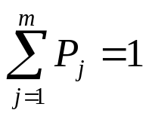
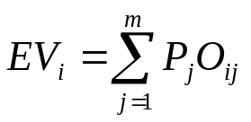
6.3 위험부담 하에서의 의사결정
DMUR (Decision Making under Risk)
  두 개 이상의 여건이 있고, 이러한 여건이 발생할 빈도에 관한 확률이 상당한 신뢰성을 가지고 있는 경우
    대부분의 단기적 문제와 몇몇 장기적인 문제
      기계의 고장
      공정상의 결함
      반품 제품의 빈도 수
      작업자 생산력 측정
      비교적 안정된 소비자 수요 체제
  기대값을 사용하여 문제를 해결함
    반복적인 성격을 갖는 단기적 시스템에 쉽게 적용 가능
    추정된 확률에 대한 신뢰도가 높을 경우 어떤 단계의 의사결정 문제에도 적용 가능
여건
… N_{j} ...
전략
… P_{j} ...
…
S_{i}
...
O_{ij}
Notes:
오른쪽 그림 : decision table. 결정 행렬.

Slide 9
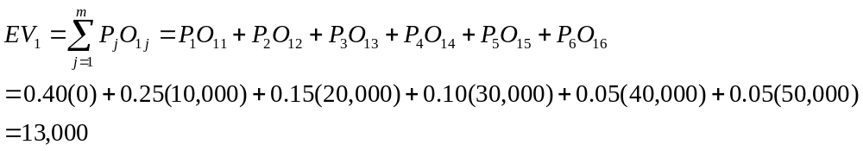





[예제] 위험부담 하에서의 의사결정
장비 구입시에, 동시에 여분의 부품을 주문하면 1개당 1,200원이 소요되고, 만약 장비가 구입된 후에 주문하면 1개당 4,500원의 비용으로 특별히 제작되어야 한다. 재고 부품이 없는 경우 장비의 가동 중지로 인한 비용은 대체부품이 조달될 동안 5,500원의 손실비용이 생긴다.
[총비용 행렬]
전략 | 여분 부품 주문수 | 여건 | N₁ | N₂ | N₃ | N₄ | N₅ | N₆ | EV
 |  | 고장횟수 | 0 | 1 | 2 | 3 | 4 | 5
 |  | 확률 | 0.4 | 0.25 | 0.15 | 0.10 | 0.05 | 0.05
S₁ | 0 |  | 0 | 10,000 | 20,000 | 30,000 | 40,000 | 50,000 | 13,000
S₂ | 1 |  | 1,200 | 1,200 | 11,200 | 21,200 | 31,200 | 41,200 | 8,200
S₃ | 2 |  | 2,400 | 2,400 | 2,400 | 12,400 | 22,400 | 32,400 | 5,900
S₄ | 3 |  | 3,600 | 3,600 | 3,600 | 3,600 | 13,600 | 23,600 | 5,100
S₅ | 4 |  | 4,800 | 4,800 | 4,800 | 4,800 | 4,800 | 14,800 | 5,300
S₆ | 5 |  | 6,000 | 6,000 | 6,000 | 6,000 | 6,000 | 6,000 | 6,000
최소비용 전략
Notes:
여건 : 고장 날 확률.
그냥 평균 구하기(….)

Slide 10
6.3 위험부담 하에서의 의사결정
기회손실(opportunity loss) 비용
  어떤 특정의 여건하에서 전략을 택할 경우에 최선의 전략을 택하지 않음으로써 일어날 수 있는 기회 비용
[기회손실에 따른 비용 행렬]
전략 | 부품 주문수 | 여건 | N₁ | N₂ | N₃ | N₄ | N₅ | N₆ | EOL
 |  | 고장횟수 | 0 | 1 | 2 | 3 | 4 | 5
 |  | 확률 | 0.4 | 0.25 | 0.15 | 0.10 | 0.05 | 0.05
S₁ | 0 |  | 0 | 8,800 | 17,600 | 26,400 | 35,200 | 44,000 | 11,440
S₂ | 1 |  | 1,200 | 0 | 8,800 | 17,600 | 26,400 | 35,200 | 6,640
S₃ | 2 |  | 2,400 | 1,200 | 0 | 8,800 | 17,600 | 26,400 | 4,340
S₄ | 3 |  | 3,600 | 2,400 | 1,200 | 0 | 8,800 | 17,600 | 3,540
S₅ | 4 |  | 4,800 | 3,600 | 2,400 | 1,200 | 0 | 8,800 | 3,740
S₆ | 5 |  | 6,000 | 4,800 | 3,600 | 2,400 | 1,200 | 0 | 4,400
최소 기회상실 비용 전략

Slide 11
6.4 불확실성 하에서의 의사결정
DMUU (Decision Making under Uncertainty)
  여건의 예측이 불가능하거나 예측이 가능한 경우라도 신뢰도가 낮은 경우
    몇 가지 종류의 여건이 발생될 수 있는지
    관련된 모든 여건을 조사할 수 있는지
    그러한 여건의 발생빈도를 확실하게 결정할 수 있는지
    발생빈도수가 고정적이냐? 즉, 외부 시스템이 안정적인가?
  다양한 의사결정 기준을 이용하여 접근
    발생할 수 있는 여건이 무한개 → 확률이 0에 수렴 : 이러한 접근법은 문제가 있음
    유한 개의 여건을 고려해하며, 여건의 발생 빈도를 추정할 수 없음을 가정함
의사결정 기준
  (1) 왈드 기준 (Wald criterion)
  (2) 새비지 기준 (Savage criterion)
  (3) 라플라스-베이즈 기준 (Laplace-Bayes)
  (4) 후르비츠 기준 (Hurwicz criterion)

Slide 12
6.4 불확실성 하에서의 의사결정
(1) 왈드 기준(Wald criterion): 이익기준
  경영자는 각 전략에 대한 모든 가능한 경우를 차례로 조사하여 각 전략에 대한 최악의 경우를 먼저 고려한다.
  최대최소(maximin) 기준
    최소값 중에서 가장 높은 값을 가지는 전략을 선택
    전적으로 비관론자들의 행동 원리에 해당
    cf) 낙관론자의 행동 원리 ➔ maximax 기준
수익 행렬 | N₁ | N₂
S₁ | 4.5 | 7.5
S₂ | 6.0 | 5.0
S₃ | 3.0 | 8.0
최소이익 중의 최대값

Slide 13
6.4 불확실성 하에서의 의사결정
(2) 새비지 기준(Savage criterion): 비용기준
  후회를 최소화하려는 경향
    후회는 기회비용의 개념으로 정의 가능함
  기회비용 행렬에서 minimax를 찾는 전략
    최소최대 전략: 최대 기회 비용 중에서 최소값을 보장하는 전략을 선택
최대 기회비용 값 중 최소값
수익 행렬 | N₁ | N₂
S₁ | 4.5 | 7.5
S₂ | 6.0 | 5.0
S₃ | 3.0 | 8.0
기회비용 행렬 | N₁ | N₂
S₁ | 1.5 | 0.5
S₂ | 0 | 3.0
S₃ | 3.0 | 0

Slide 14
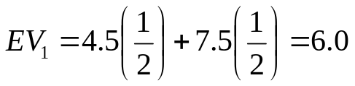
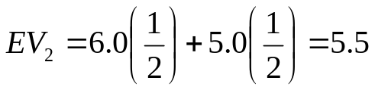
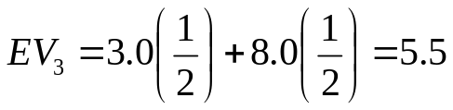
6.4 불확실성 하에서의 의사결정
(3) 라플라스-베이즈 기준(Laplace-Bayes): 기대 값 기준
  만약 여러 가지 사건이 발생할 확률을 알 수 없는 경우, 이에 대응하기 위한 하나의 방법으로 각 사건이 발생할 확률이 동일함을 가정함
    여건 별 발생 확률을 1/N으로 고정시켜서 평균값을 이용
수익 행렬 | N₁ | N₂
S₁ | 4.5 | 7.5
S₂ | 6.0 | 5.0
S₃ | 3.0 | 8.0
최대 기대이익
위와 같은 세 가지 기준은 모두 합리적인 가정을 하고 있지만, 가치 평가 기준을 다르게 적용하기 때문에 서로 다른 전략을 선택하고 있다. 여기에는 정책, 목적, 문제해결 태도 등이 영향을 미치고 있다.

Slide 15
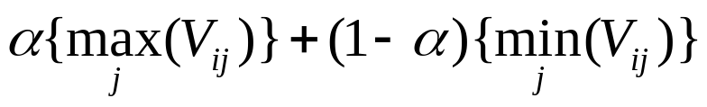




6.4 불확실성 하에서의 의사결정
(4) 후르비츠 기준(Hurwicz criterion)
  maximin 기준과 maximax 기준을 절충
    의사결정자가 낙관계수(coefficient of optimism) α (0≤ α ≤1)를 선택
      α=0이면 완전히 비관적인 경우
      α=1이면 완전히 낙관적인 경우
α =0.15일 때 최대값을 선택
 | N₁ | N₂ | N₃ | N₄
S₁ | 2 | 3 | 1 | 3
S₂ | 2 | 2 | 2 | 2
S₃ | 1 | 5 | 1 | 1
S₄ | 1 | 4 | 1 | 2

Slide 16
6.5 의사결정나무
의사 결정 나무 (Decision Tree)
  복잡한 경영의 결정 문제를 해결하는 데 사용
  각 대안에 대한 결과와 위험에 대해 알 수 있도록 함
  의사결정을 위한 도식적 모형
    결정 분기점:
    기회 분기점:
  다단계의 복잡한 의사결정에 용이
    확률을 이용한 평균값 접근
      averaging out
      roll back
    여러 해에 걸친 분석의 경우 화폐의 시간적 가치를 도입하여 분석 가능함
Notes:
위험이 존재하기 때문에 확률이 모두 존재한다.

Slide 17
[예제] 의사결정나무
현재의 공장을 기술적 진부화에 대비하여 현대화하는 문제를 고려 중인 상태에서,
동시에 공장을 확장시킬지 아니면 3년간 시장성을 조사한 후에 확장시킬 지의 여부를
검토 중.
현대화에 드는 비용 : 350억 원
현대화와 확장을 동시에 하는데 드는 비용 : 600억 원
현대화를 하고 3년 후에 확장하는데 드는 비용 : 400억 원
외부적 요인: 판매수준[고,저]
10년 간의 총수입
[1] 현대화되고 판매고가 높은 수준이면 1년에 60억 원의 수입 발생
[2] 현대화되고 판매고가 낮은 수준이면 1년에 55억 원의 수입 발생
[3] 현대화되고 공장이 확장되고 판매고가 높은 수준일 때, 처음 3년간은
1년에 120억 원의 수입이 있고, 그 다음 7년간은 1년에 150억 원의 수입 발생
[4] 현대화되고 공장이 확장되고 판매고가 낮은 수준일 때, 1년에 30억 원의 수입 발생
높은 수준 = 0.7
높은 수준 = 0.85
낮은 수준 = 0.15
판매고에 대한
수요 예측
처음 3년간
그 다음 7년간
높은 수준 = 0.10
낮은 수준 = 0.3
낮은 수준 = 0.90

Slide 18
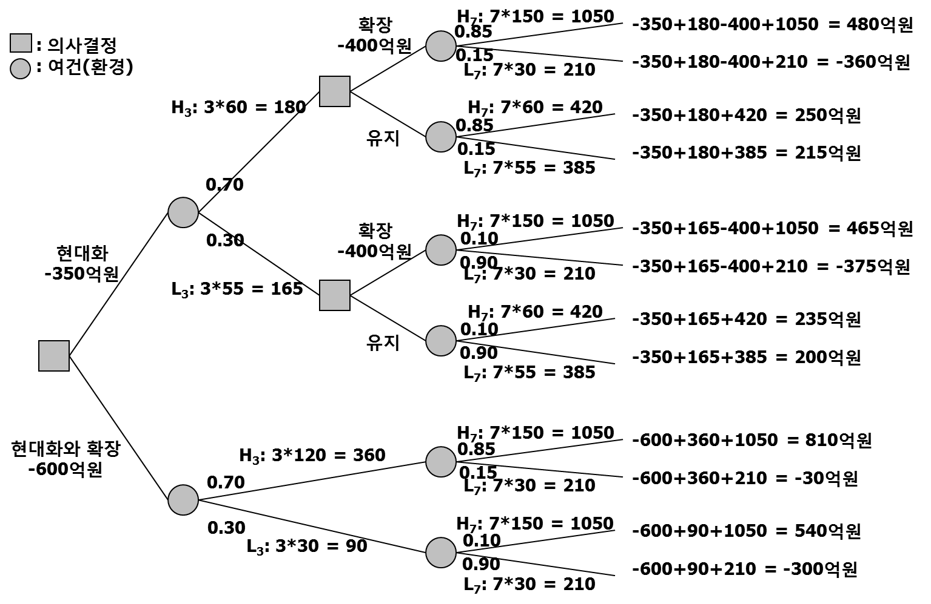
(1) 확률을 고려하지 않은 의사결정 나무

Slide 19
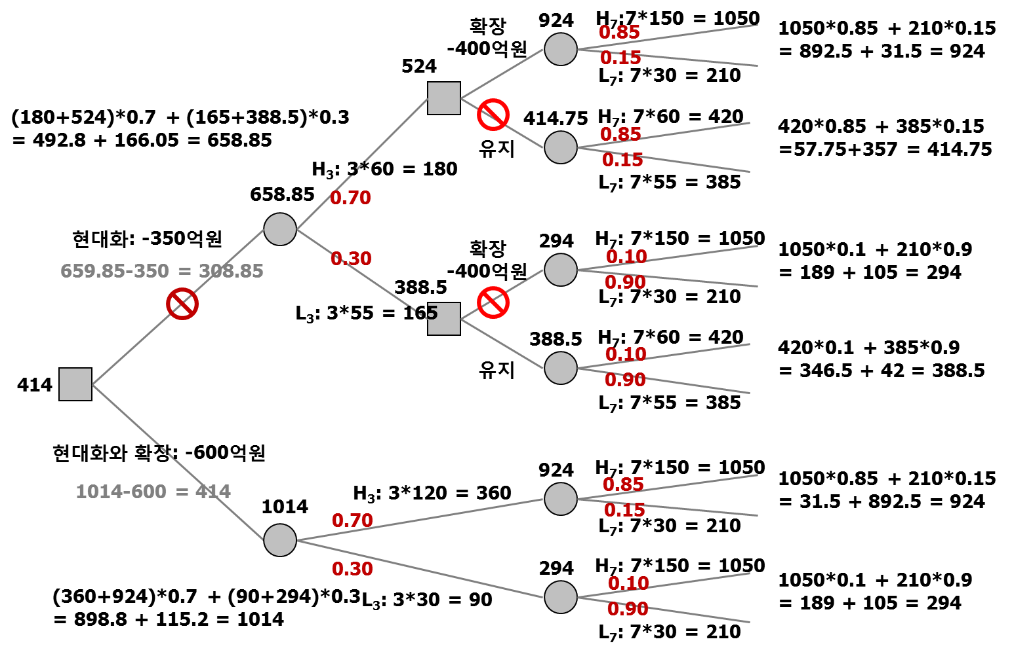
(2) 확률을 고려한 의사결정 나무

Slide 20


